Slide 1
Fisiopatologia e tratamento das hepatites virais
Parte 2

Slide 2
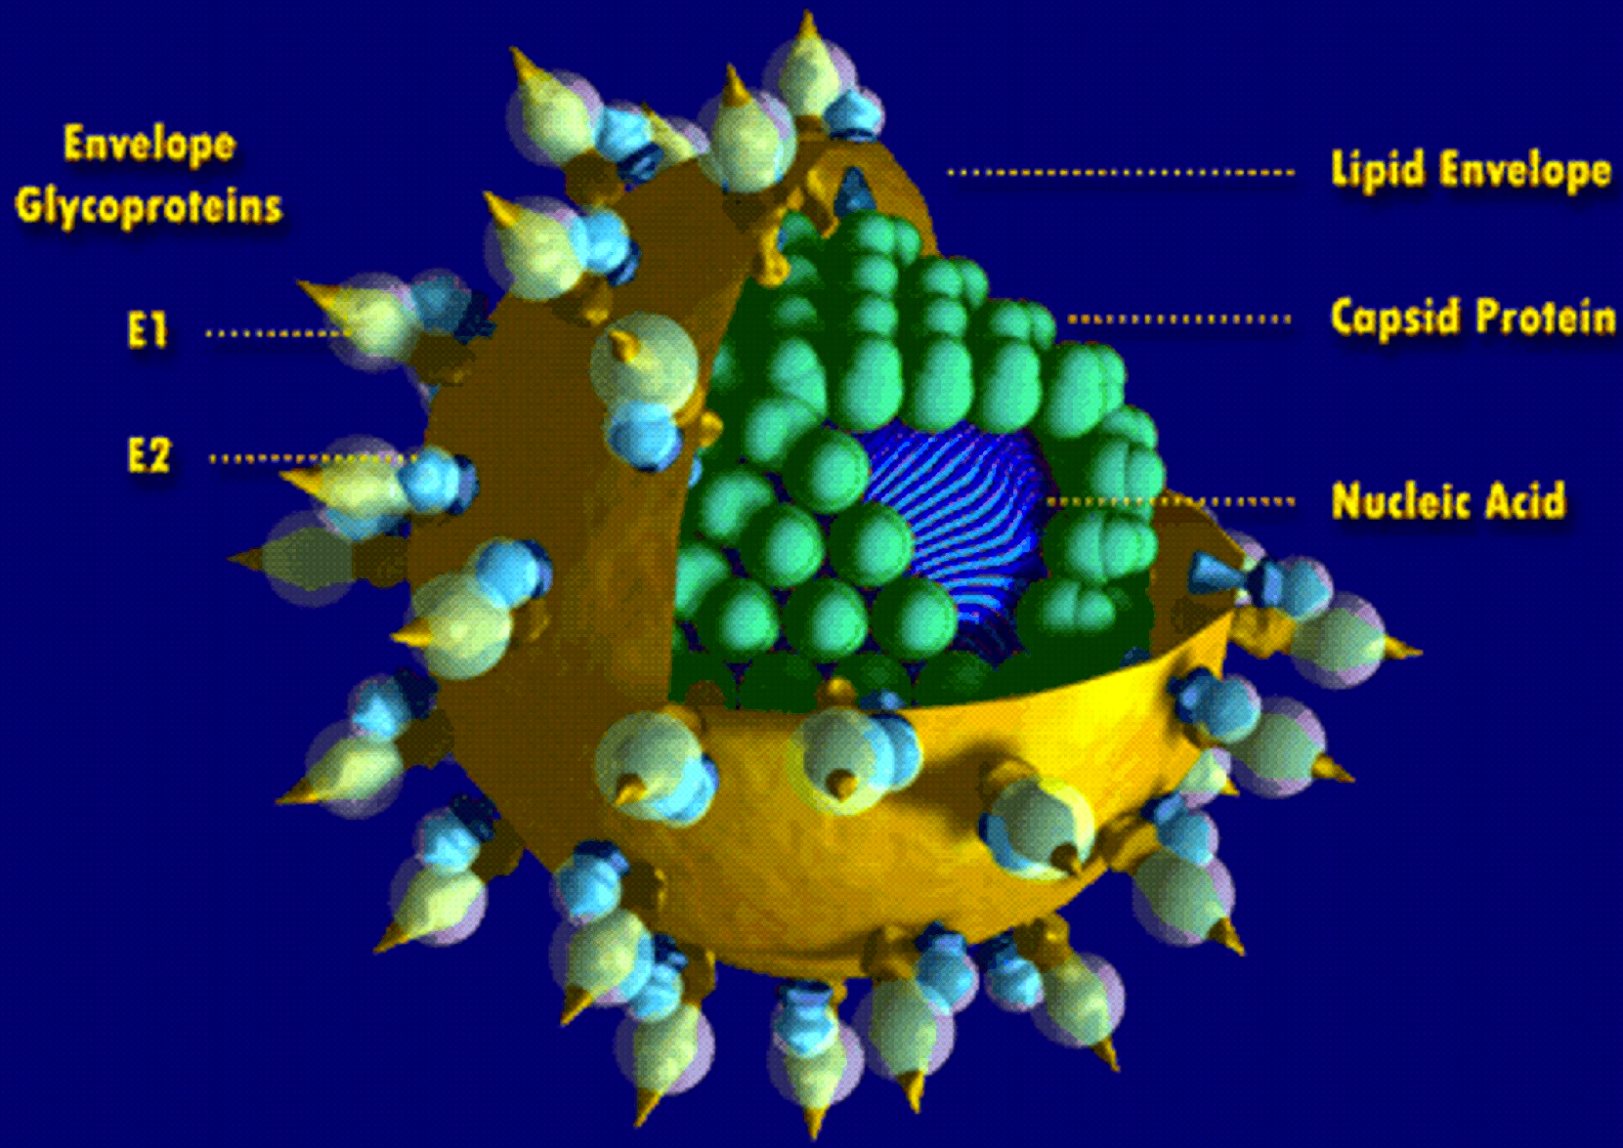
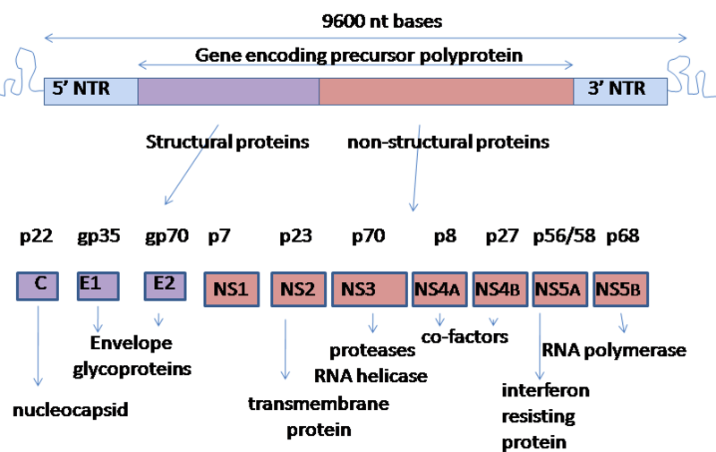
Hepatite C
Vírus HCV
Família Flaviviridae
RNA fita-simples
Genoma de 9.600nt que codifica uma única poliproteína de 3.200aa (que é clivada):
Core, E1 e E2: Proteínas estruturais
NS2 a NS5: Proteases, helicases e RNA polimerase (não-estruturais)
Regiões conservadas: 5’ e 3’ não-codificadora
Regiões hipervariáveis: E1 e E2

Slide 4
Vírus HCV
Cinética de incubação do HCV
Infecção 1+ semanas antes dos sintomas (mas 75% são assintomáticos)
Martinello et al., 2018 - Nat Rev Gastroenterol Hepatol

Slide 5
Vírus HCV
Crônicos permanecem infecciosos
Villarinho & Lifton, 2016 - Cell

Slide 6
Hepatite C
170 milhões de infectados no mundo
Grande diversidade genômica viral (6 genótipos principais) e muitos subtipos

Slide 7
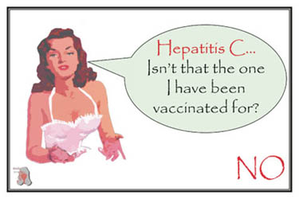
Hepatite C
Dificuldades de se desenvolver vacinas
Diversidade genômica
Não propagável in vitro
Sem modelo animal adequado (apenas humanos e chimpanzés)
Imunidade de um genótipo não protege contra outros genótipos

Slide 8
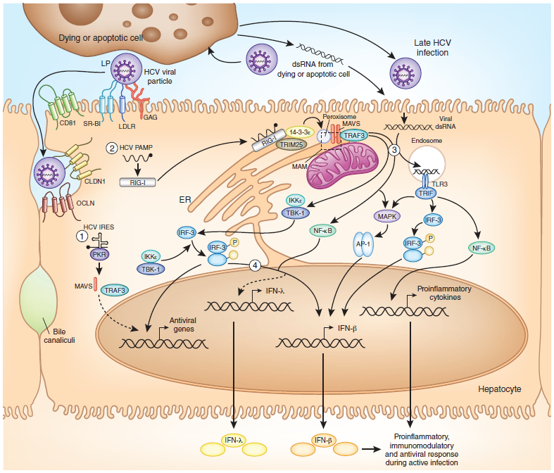
Resposta imune ao vírus da hepatite C
A detecção de HCV no hepatócito ativa defesas anti-virais (imunidade inata), induzindo a liberação de IFN

Slide 9
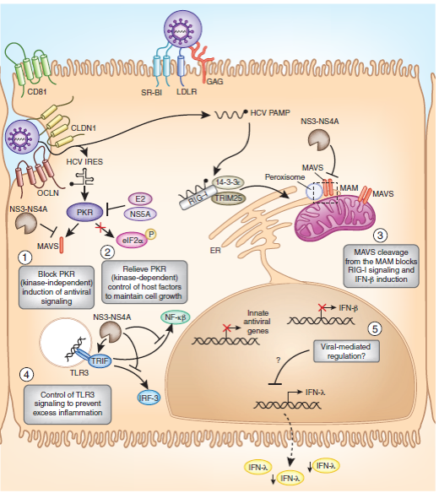
Hepatite C
O HCV consegue evadir do sistema imune controlando a indução de IFN

Slide 10
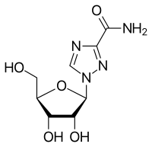
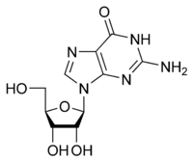
Hepatite C
Tratamento
Combinação de interferon peguilado (injeção subcutânea) e ribavirina (oral)
Protege o IFN de ser degradado
análogo sintético da guanosine
(inibe a síntese de RNA viral e cap 5’)

Slide 11
Hepatite C
Tratamento
Combinação de interferon peguilado (injeção subcutânea) e ribavirina (oral)
Cura entre 40-50% das pessoas
Dependendo do genótipo do HCV dura 24 ou 48 semanas
Muitos efeitos colaterais (dores musculares e de cabeça, cansaço, perda de apetite, perda de peso, depressão, etc)
Outros anti-virais:
Podem curar até 98%
Menos efeitos colaterais e por menos tempo de tratamento
Extremamente caros (pode custar mais de 150 mil reais por 3 meses no Brasil)
Boceprevir ou Telaprevir - Inibidor de protease
Sofosbuvir ou Simeprevir - Inibidor da polimerase NS5B
Daclatasvir - Inibidor da NS5A

Slide 12
Hepatite C
O HCV consegue evadir do sistema imune controlando a indução de IFN
O tratamento inclui a administração de IFN que irá aumentar expressão de IL-4 (Th2) e estimular a resposta B (mais anticorpos), dentre outras funções imunomodulatórias.

Slide 13
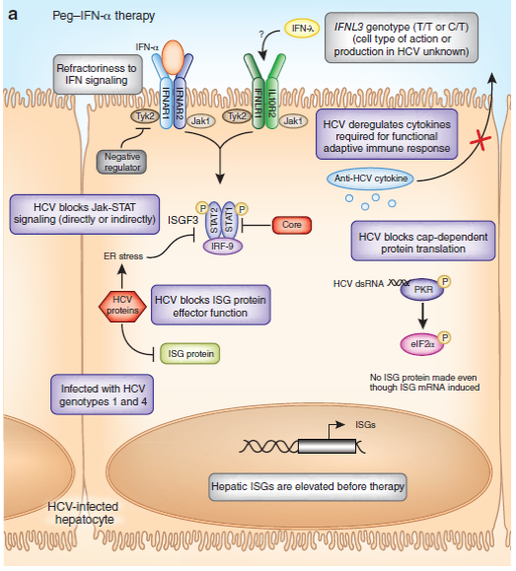
Hepatite C
Só que o HCV pode interferir de várias formas no tratamento

Slide 14
Hepatite C
https://www.youtube.com/watch?v=VNe0SJnWckQ

Slide 15
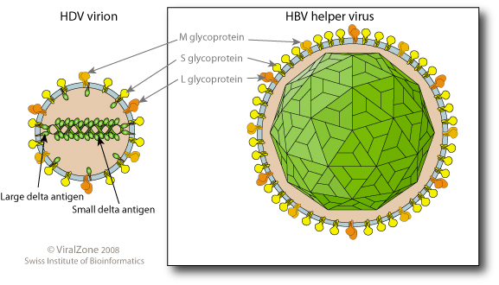
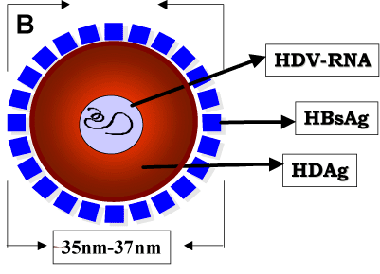
Hepatite D
Hepatite D
HDV é um vírus de RNA fita-simples circular
Co-infecção com HBV (o HDV necessita de envelope do HBV para sua replicação)

Slide 16
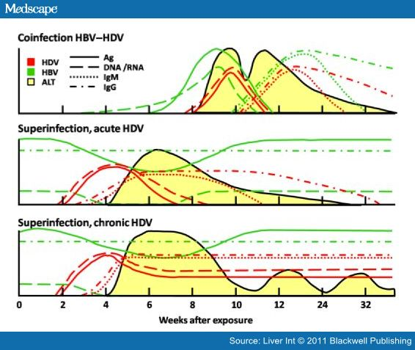
Hepatite D
Hepatite D
Na co-infecção a evolução é semelhante à hepatite B aguda
Na super-infecção (infecção por HDV em indivíduos com hepatite B crônica) a evolução é bem pior: maior dano hepático, maior cronicidade e hepatite fulminante

Slide 17
Hepatite E
Hepatite E
Vírus RNA simples-fita
Transmissão: fecal-oral, água contaminada por seres humanos ou animais infectados
Prevalência em países em desenvolvimento
Hepatite auto-limitada (1 a 4% de mortalidade)
Mais comum em adolescentes e jovens
Incubação de 15 a 60 dias
Khuroo et al., 2016 - Viruses

Slide 18
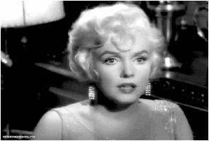
Hepatite G
Hepatite G
Causada pelo vírus GBV-C (Flaviviridae)
Relacionado filogeneticamente com HCV
3% da população mundial infectada
Não evolui para crônicos
Controversa associação com hepatite clínica
Triagem de doadores é impraticável e desnecessária
Tem mais?

Slide 19
Vírus da Febre Amarela - estrutura e genoma
Família: Flaviviridae
Transmissão: mosquito
Incubação: 5 a 7 dias
cerca de 80% dos pacientes se curam
quase 15% dos pacientes apresentam doença grave
comprometimento grave do fígado, rins e neurológico
40-50% de pacientes com doença grave não sobrevivem
Douam & Ploss, 2018 - Trends in Microbiology

Slide 20
Febre Amarela
Casos de infecção por vírus da Febre Amarela no Brasil
Faria et al., 2018 - Science

Slide 21
Febre Amarela
Dinâmica da evolução das infecções por vírus da Febre Amarela em primatas e humanos no Brasil
Faria et al., 2018 - Science

Slide 22
Febre Amarela
Modelo de infecção por vírus da Febre Amarela em humanos
Douam & Ploss, 2018 - Trends in Microbiology

Slide 23
Febre Amarela
Principais diferenças entre cepas patogênica e vacinal do vírus da Febre Amarela
Douam & Ploss, 2018 - Trends in Microbiology

Slide 24
Febre Amarela
Diferenças morfológicas no fígado de indivíduos
normal e infectado por vírus da Febre Amarela
Fígado de infectado por vírus da Febre Amarela
Fígado normal
Necrose
Presença de antígeno viral
Song et al., 2018 - Hepatology

Slide 25
Febre Amarela
Tratamento para infecção por vírus da Febre Amarela
(pacientes com comprometimento neurológico
43% de sobrevivência (FMUSP)

